Slide 1


Slide 2


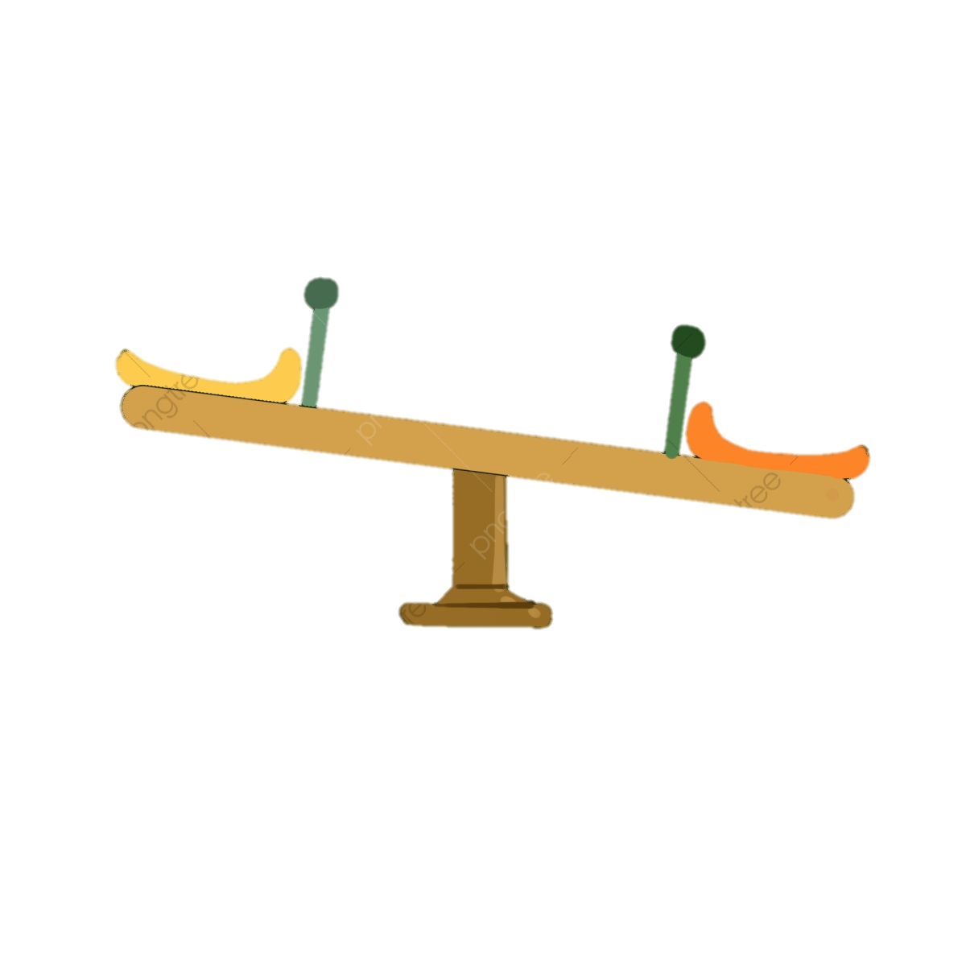
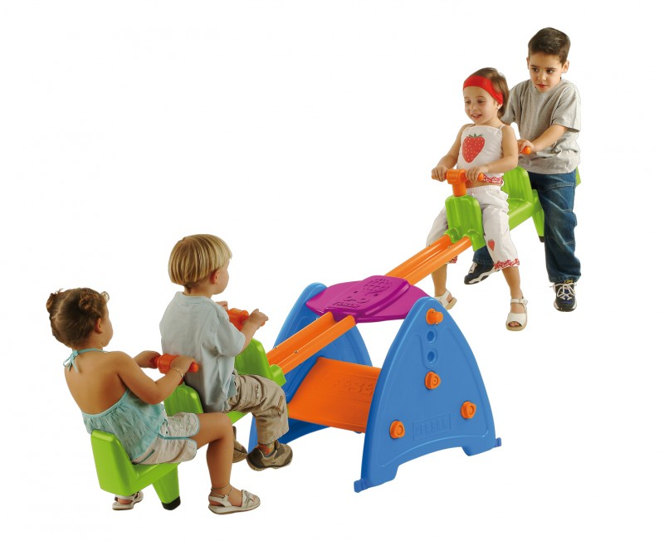



KHỞI ĐỘNG
Điểm chính giữa của đoạn thẳng
Điểm đặt trên trục
I
A
B

Slide 3
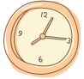



TIẾT 30
BÀI 35: TRUNG ĐIỂM CỦA ĐOẠN THẲNG

Slide 4
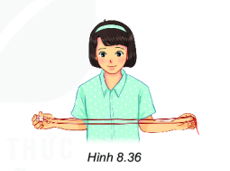
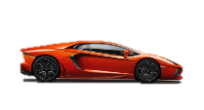
2 : 00
1 : 59
1 : 58
1 : 57
1 : 56
1 : 55
1 : 54
1 : 53
1 : 52
1 : 51
1 : 50
1 : 49
1 : 48
1 : 47
1 : 46
1 : 45
1 : 44
1 : 43
1 : 42
1 : 41
1 : 40
1 : 39
1 : 38
1 : 37
1 : 36
1 : 35
1 : 34
1 : 33
1 : 32
1 : 31
1 : 30
1 : 29
1 : 28
1 : 27
1 : 26
1 : 25
1 : 24
1 : 23
1 : 22
1 : 21
1 : 20
1 : 19
1 : 18
1 : 17
1 : 16
1 : 15
1 : 14
1 : 13
1 : 12
1 : 11
1 : 10
1 : 09
1 : 08
1 : 07
1 : 06
1 : 05
1 : 04
1 : 03
1 : 02
1 : 01
1 : 00
0 : 59
0 : 58
0 : 57
0 : 56
0 : 55
0 : 54
0 : 53
0 : 52
0 : 51
0 : 50
0 : 49
0 : 48
0 : 47
0 : 46
0 : 45
0 : 44
0 : 43
0 : 42
0 : 41
0 : 40
0 : 39
0 : 38
0 : 37
0 : 36
0 : 35
0 : 34
0 : 43
0 : 32
0 : 31
0 : 30
0 : 29
0 : 28
0 : 27
0 : 26
0 : 25
0 : 24
0 : 23
0 : 22
0 : 21
0 : 20
0 : 19
0 : 18
0 : 17
0 : 16
0 : 15
0 : 14
0 : 13
0 : 12
0 : 11
0 : 10
0 : 09
0 : 08
0 : 07
0 : 06
0 : 05
0 : 04
0 : 03
0 : 02
0 : 01
0 : 00
HẾT GIỜ
THỜI GIAN
HĐ 1: Người ta dùng một thanh gỗ AB dài 3m để làm bập bênh. Theo em, điểm gắn trục phải cách hai đầu thanh gỗ là bao nhiêu?
A
B
HĐ 2: Một sợi dây dài 120cm. Gấp đôi sợi dây lại để hai đầu sợi dây trùng nhau. Đánh dấu điểm I là chỗ bị gấp. Khoảng cách từ điểm I đến mỗi đầu sợi dây là bao nhiêu?
I
Vị trí của ô tô sau khi chạy 1 giờ
HĐ 3: Một chiếc xe chạy với vận tốc không đổi trên một quãng đường thẳng dài 100km từ vị trí A đến vị trí B hết 2 giờ. Hỏi sau khi chạy được 1 giờ, xe rời xa vị trí A bao nhiêu kilomet, còn cách vị trí B bao nhiêu kilomet?
100 km

Slide 5
HĐ 1: Người ta dùng một thanh gỗ AB dài 3m để làm bập bênh. Theo em, điểm gắn trục phải cách hai đầu thanh gỗ là bao nhiêu?
Đáp án: Điểm gắn trục phải cách hai đầu thanh gỗ là: 3:2=1,5 (m)
A
B
HĐ 2: Một sợi dây dài 120cm. Gấp đôi sợi dây lại để hai đầu sợi dây trùng nhau. Đánh dấu điểm I là chỗ bị gấp. Khoảng cách từ điểm I đến mỗi đầu sợi dây là bao nhiêu?
Đáp án: Khoảng cách từ điểm I đến mỗi đầu sợi dây là: 120:2 =60 cm.
I
HĐ 3: Một chiếc xe chạy với vận tốc không đổi trên một quãng đường thẳng dài 100km từ vị trí A đến vị trí B hết 2 giờ. Hỏi sau khi chạy được 1 giờ, xe rời xa vị trí A bao nhiêu kilomet, còn cách vị trí B bao nhiêu kilomet?
Vị trí của ô tô sau khi chạy 1 giờ
Đáp án: Sau khi chạy được 1 giờ, xe rời xa vị trí A số kilomet là: 100 : 2 = 50 (km).
Còn cách vị trí B số kilomet là: 100 – 50 = 50 (km).
100 km

Slide 6
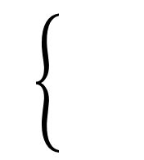
I
Điểm gắn thanh gỗ trên trục
Nếu coi thanh gỗ, sợi dây, quãng đường AB là các đoạn thẳng thì em có nhận xét gì về vị trí của điểm I trên đoạn thẳng AB?
A
B
Chỗ sợi dây bị gấp
A
I
B
Nhận thấy:
Vị trí chiếc xe sau khi chạy 1 giờ
+ Điểm I nằm giữa hai điểm A và B
+ IA = IB
I
A
B
Điểm I là trung điểm của đoạn thẳng AB
100 km
Khi đó ta có:

Slide 7
Điểm chính giữa của đoạn thẳng
Trung điểm của đoạn thẳng
I
A
B

Slide 8
BÀI TẬP CỦNG CỐ

Slide 9

LUYỆN TẬP

Slide 10
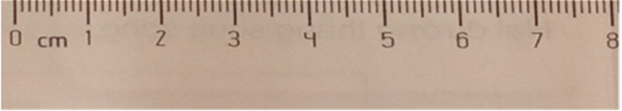

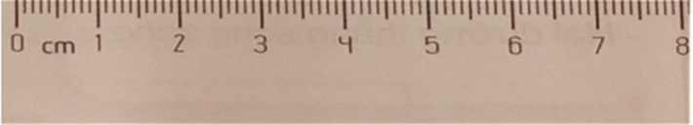
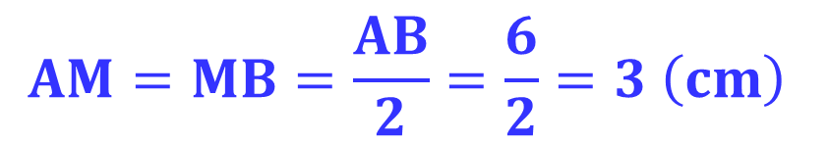
Luyện tập 1:
Cho đoạn thẳng AB dài 6cm.
Gọi M là trung điểm của đoạn thẳng AB. Tính độ dài đoạn thẳng AM.
Ta có thể dùng thước thẳng có vạch chia để xác định trung điểm của đoạn thẳng AB như hình vẽ trên.
Giải:
Vì M là trung điểm của đoạn thẳng AB nên ta có:
$$AM=MB=\frac{AB}{2}=\frac{6}{2}=3 \left(cm\right)$$
Vậy AM = 3 cm.
Luyện tập 2:
Cho đoạn thẳng PQ dài 8 cm.
Gọi E là trung điểm của đoạn thẳng PQ.
a) Tính độ dài đoạn thẳng PE.
b) Gọi F là trung điểm của đoạn thẳng PE. Tính độ dài đoạn thẳng EF.

Slide 11
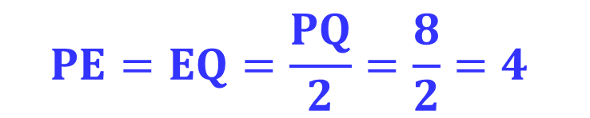
đơn vị
Luyện tập:
Cho đoạn thẳng PQ dài 8
(cm)
Gọi E là trung điểm của đoạn thẳng PQ.
a) Tính độ dài đoạn thẳng PE.
b) Gọi F là trung điểm của đoạn thẳng PE. Tính độ dài đoạn thẳng EF.
Giải:
a) Vì E là trung điểm của đoạn thẳng PQ nên ta có:
$$PE=EQ=\frac{PQ}{2}=\frac{8}{2}=4$$
(cm)
(đơn vị)
Vậy PE = 4
(cm)
(đơn vị)

Slide 12
VẬN DỤNG

Slide 13





GIẢI CỨU
ĐẠI DƯƠNG

Slide 14
THỂ LỆ TRÒ CHƠI
* Trò chơi của chúng ta gồm 4 câu hỏi, để giải cứu các loài động vật ở đại dương, các bạn cần giơ tay nhanh giành quyền trả lời câu hỏi.
* Mỗi câu trả lời đúng bạn sẽ cứu được 1 động vật quý ở đại đương và giành được phần quà của cô giáo.
* Bạn nào trả lời sai sẽ phải nhường quyền trả lời cho các bạn khác.

Slide 15






Câu 1: Cho h×nh vÏ, điÓm O lµ trung ®iÓm cña nh÷ng ®o¹n th¼ng nµo ?
00:45
00:44
00:43
00:42
00:41
00:40
00:39
00:38
00:37
00:36
00:35
00:34
00:33
00:32
00:31
00:30
00:29
00:28
00:27
00:26
00:25
00:24
00:23
00:22
00:21
00:20
00:19
00:18
00:17
00:16
00:15
00:14
00:13
00:12
00:11
00:10
00:09
00:08
00:07
00:06
00:05
00:04
00:03
00:02
00:01
00:00
D
B
O
A
C
A. AC và DC.
B. BD
C. AD
D. AB và DC

Slide 16

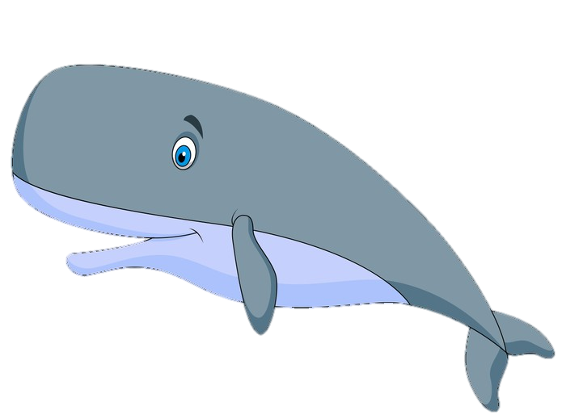

Câu 2: Điểm M là trung điểm của đoạn thẳng PQ khi:
00:45
00:44
00:43
00:42
00:41
00:40
00:39
00:38
00:37
00:36
00:35
00:34
00:33
00:32
00:31
00:30
00:29
00:28
00:27
00:26
00:25
00:24
00:23
00:22
00:21
00:20
00:19
00:18
00:17
00:16
00:15
00:14
00:13
00:12
00:11
00:10
00:09
00:08
00:07
00:06
00:05
00:04
00:03
00:02
00:01
00:00
A.
B.
C.
D.

Slide 17


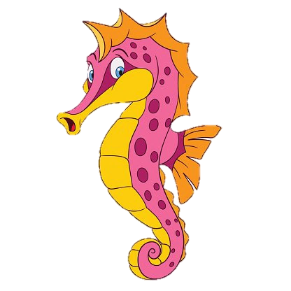

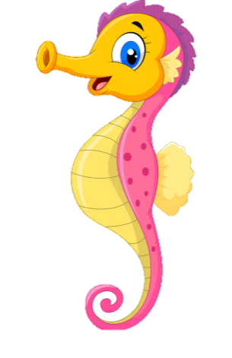
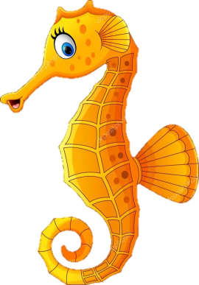
Câu 3: Cho điểm I là trung điểm của đoạn thẳng AB, biết AB = 4,5cm. Khi đó độ dài đoạn thẳng IA là:
00:45
00:44
00:43
00:42
00:41
00:40
00:39
00:38
00:37
00:36
00:35
00:34
00:33
00:32
00:31
00:30
00:29
00:28
00:27
00:26
00:25
00:24
00:23
00:22
00:21
00:20
00:19
00:18
00:17
00:16
00:15
00:14
00:13
00:12
00:11
00:10
00:09
00:08
00:07
00:06
00:05
00:04
00:03
00:02
00:01
00:00
A.
B.
C.
D.

Slide 18

Câu 4: Cho điểm I là trung điểm của đoạn thẳng AB, biết IA= 4,5cm. Khi đó độ dài đoạn thẳng AB là:
00:45
00:44
00:43
00:42
00:41
00:40
00:39
00:38
00:37
00:36
00:35
00:34
00:33
00:32
00:31
00:30
00:29
00:28
00:27
00:26
00:25
00:24
00:23
00:22
00:21
00:20
00:19
00:18
00:17
00:16
00:15
00:14
00:13
00:12
00:11
00:10
00:09
00:08
00:07
00:06
00:05
00:04
00:03
00:02
00:01
00:00
A.
B.
C.
D.

Slide 19
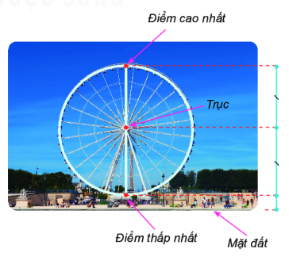
VẬN DỤNG
Vòng quay mặt trời trong một khu vui chơi có điểm cao nhất là 60m, điểm thấp nhất là 6m (so với mặt đất). Hỏi trục của vòng quay nằm ở độ cao nào?
M
T
60 m
N
6 m
D

Slide 20
Ta có: MD = 60m , ND = 6m
TD = ?
M
TN = ?
TD = TN+ ND
( 6 m)
T
60
m
MN = ?
T là trung điểm của MN
MN = MD - ND
N
6 m
D
MD = 60 m; ND =6m

Slide 21
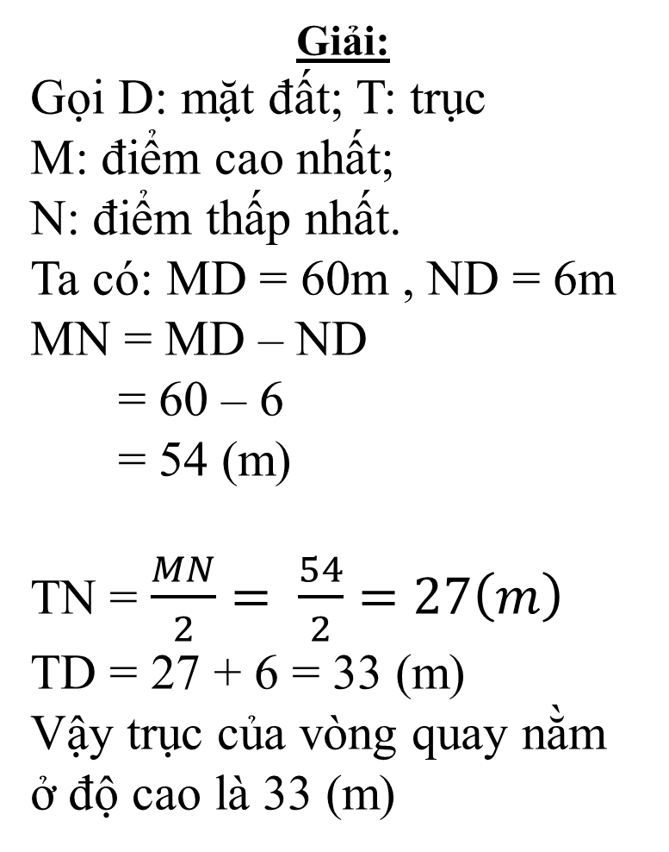
Giải:
Gọi D: mặt đất; T: trục
M: điểm cao nhất;
N: điểm thấp nhất.
Ta có: MD = 60m , ND = 6m
MN = MD – ND
= 60 – 6
= 54 (m)
TN = $\frac{MN}{2}= \frac{54}{2}=27\left(m\right)$
TD = 27 + 6 = 33 (m)
Vậy trục của vòng quay nằm
ở độ cao là 33 (m)
M
T
N
D

Slide 22
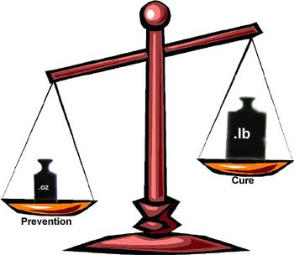
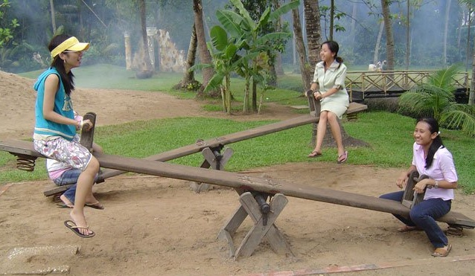
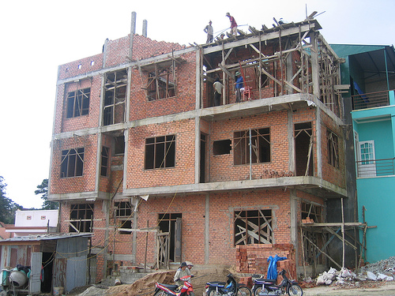
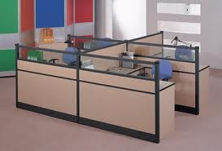
Ứng dụng trung điểm của đoạn thẳng trong thực tế
Xác định trung điểm của đoạn thẳng để đảm bảo các yêu cầu thực tiễn công việc, tính chính xác, tính pháp lí, tính thẩm mỹ….

Slide 23
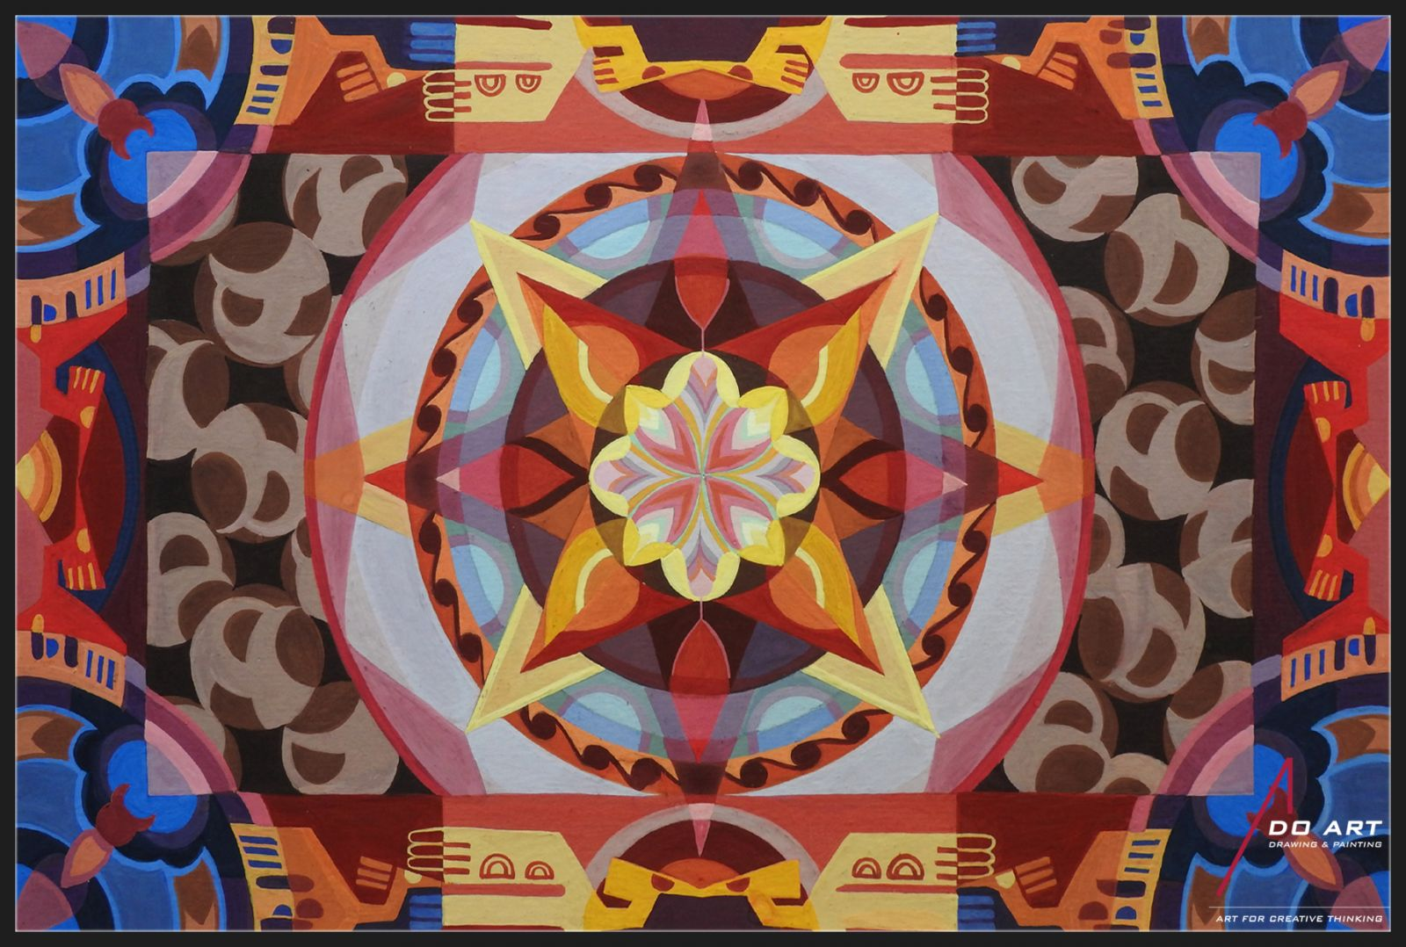

Slide 24
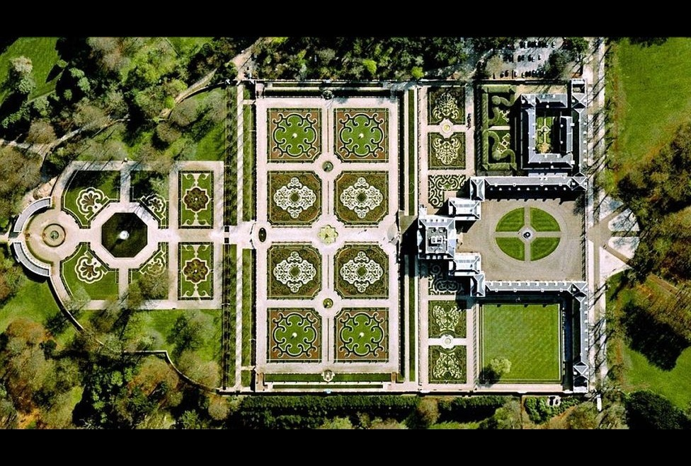

Slide 25


Slide 26
HƯỚNG DẪN
BÀI TẬP VỀ NHÀ
Học thuộc định nghĩa trung điểm của đoạn thẳng.
Làm các bài tập: 8.15;8.16; 8.17; 8.18 ( SGK/56)
Sưu tầm thêm các ứng dụng của trung điểm trong thực tế cuộc sống.
Hoàn thành các sản phẩm STEM liên quan đến trung điểm của đoạn thẳng ( Làm cầu bập bênh bằng ống hút)

Slide 27


Slide 28
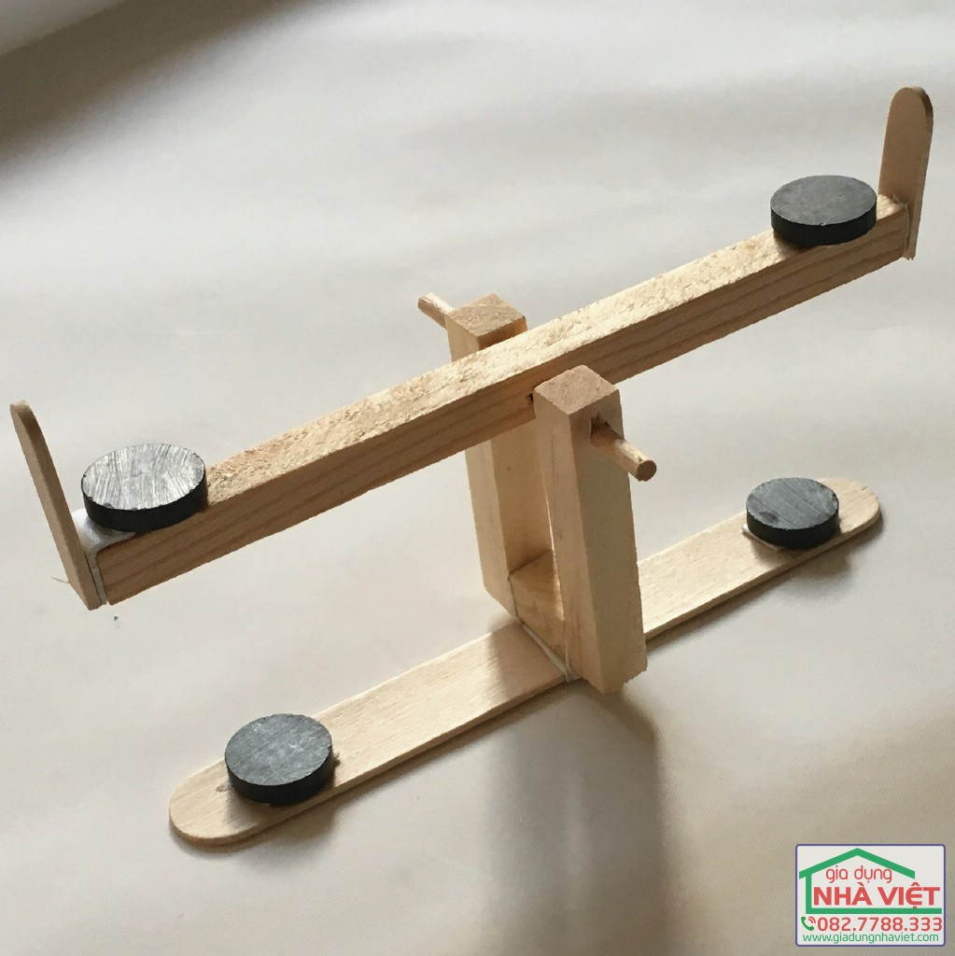
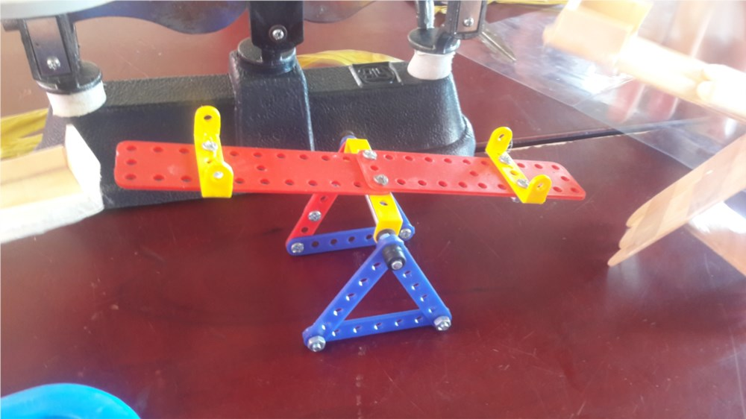
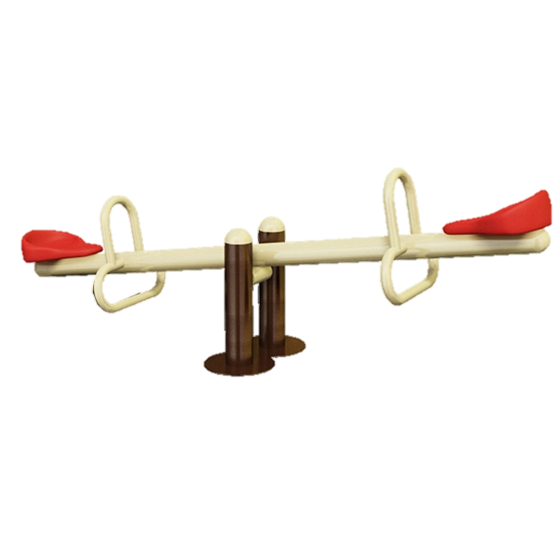
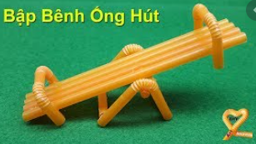
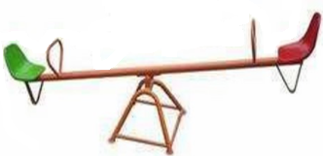

Slide 29
Cách làm bập bênh bằng ống hút
Nguyên liệu chuẩn bị:
Ống hút
Kéo
Keo dán
Các bước thực hiện: - Bước 1: Dùng kéo cắt 4 đoạn ống hút bằng nhau để làm giá đỡ bập bênh. Sử dụng một đoạn ống hút ngắn dán vào chính giữa giá bập bênh. - Bước 2: Uốn cong 2 đoạn ống hút để làm chân bập bênh. Dùng keo cố định các bộ phận lại với nhau - Bước 3: Ở 2 đầu chân bập bênh gắn thêm 2 đoạn ống hút ngắn để gia tăng sự chắc chắn. - Bước 4: Tiếp tục dùng ống hút để làm tay vịn bập bênh rồi gắn chúng vào 2 đầu bập bênh là bạn đã hoàn thành xong món đồ thủ công này rồi.

Slide 30


